Slide 1
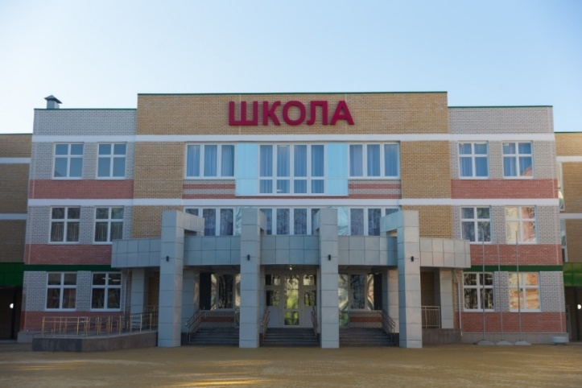
О ПРОВЕДЕНИИ ВСЕРОССИЙСКОГО УЧЕНИЯ ПО ВОПРОСАМ АНТИТЕРРОРИСТИЧЕСКОЙ ЗАЩИЩЕННОСТИ
Дата проведения: 29 августа 2023 г.
Важно!!!
Учение проводится только в школах, школах-интернатах, СПО
Совместная установка Минпросвещения и МЧС России: - провести учение в каждой
школе и СПО - максимальный охват персонала и охраны

Slide 2
ДОКУМЕНТЫ МИНПРОСВЕЩЕНИЯ РОССИИ
Для подготовки к всероссийскому учению используются:
Алгоритмы действий при угрозах
Рекомендации по подготовке и проведению тренировок
Планы подготовки и проведения учения
Сценарий проведения учения
Образцы вводных

Slide 3
ПОДГОТОВКА К УЧЕНИЮ
НЕОБХОДИМО до 11 августа
Отчетность
Организация
Группа контроля
Назначить руководителя учения (помощники – до 2 человек)
План-график тренировок
Приказ о проведении учения
План подготовки к учению
План проведения учения
Довести информацию об учении до руководителя ЧОО
до 11.08
Группа контроля
Краевой оперативный штаб
до 14.08

Slide 4
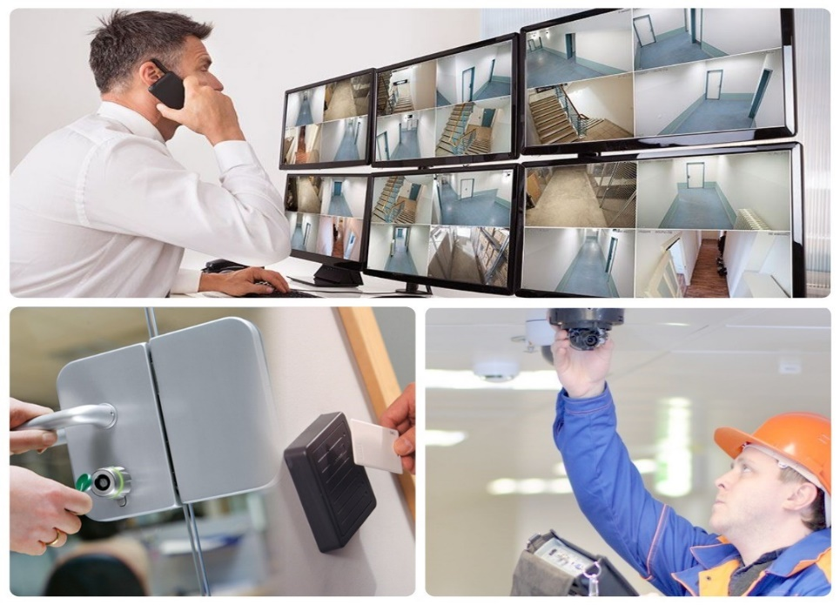
ПОДГОТОВКА К УЧЕНИЮ
в срок до 21 августа (ОТЧЕТ)
1. Проверка работоспособности технических средств охраны и связи в ЕДИНЫЙ ДЕНЬ
2. Инструктажи с охраной о порядке действий
3. Теоретические занятия с педагогами и иными работниками
ОБЩАЯ ГОТОВНОСТЬ К УЧЕНИЮ НА УРОВНЕ ОРГАНИЗАЦИЙ:
21 АВГУСТА

Slide 5
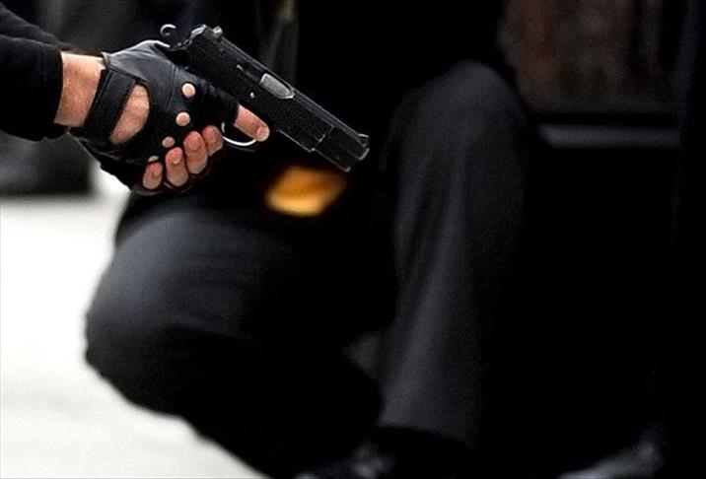
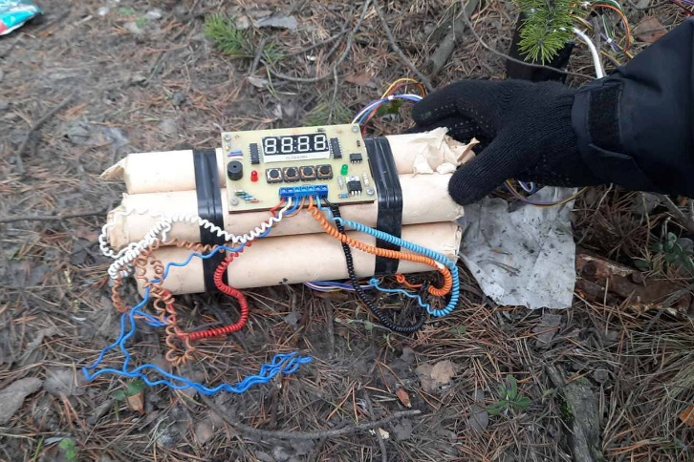
2 СЦЕНАРИЯ УЧЕНИЯ
Сценарий 1
Сценарий 2
Действия работников образовательных организаций и сотрудников охраны при вооруженном нападении
Действия работников образовательных организаций и сотрудников охраны при обнаружении после нейтрализации нарушителя (группы нарушителей) размещенного в здании или на территории взрывного устройства

Slide 6
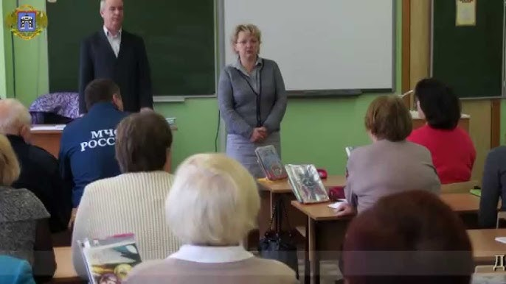
ХОД ПРОВЕДЕНИЯ УЧЕНИЯ (ТЕОРЕТИЧЕСКАЯ ЧАСТЬ)
Руководитель учения:
Представляет сотрудников МЧС, МВД, Рогсвардии
Объявляет тему, цели и задачи
Напоминает порядок действий (алгоритмы)
Дает оценку состояния защищенности объекта
Определяет место сбора эвакуированных
Доводит порядок оказания медицинской помощи

Slide 7
ХОД ПРОВЕДЕНИЯ УЧЕНИЯ (ПРАКТИЧЕСКАЯ ЧАСТЬ)
Доклад о готовности
Вводная по 1 задаче
Задание по вводной
Доклад об отработке либо повторение отработки
Вводная по 2 задаче
Задание по вводной
Доклад об отработке либо повторение отработки

Slide 8
ОФОРМЛЕНИЕ ИТОГОВ УЧЕНИЯ
Руководитель УЧЕНИЯ:
Подводит итоги
Доводит до участников учения недостатки
Составляет акт о проведении учения
В акте отражается:
Категория участников, сроки
Тема, цели
Место, время, количество участников
Оценка результата
Совещание при директоре

Slide 9
ОБРАТНАЯ СВЯЗЬ
1.
Руководитель учения
Группа контроля
доклад о завершении учения
2.
Группа контроля
Краевой штаб
сводный доклад
Краевой штаб
Группа контроля Минпросвещения России
3.
сводный доклад субъекта

